Slide 1


PHÒNG GIÁO DỤC & ĐÀO TẠO QUẬN LONG BIÊN
TRƯỜNG TIỂU HỌC PHÚC LỢI
CHÀO ĐÓN CÁC EM HỌC SINH
ĐẾN VỚI TIẾT HỌC HÔM NAY

Slide 2




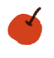

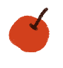


Toán
LUYÊN TẬP

Slide 3



YÊU
CẦU
CẦN
ĐẠT
Biết so sánh hai số thập phân.
Sắp xếp các số thập phân theo thứ tự từ bé đến lớn.

Slide 4
KHỞI
ĐỘNG

Slide 5



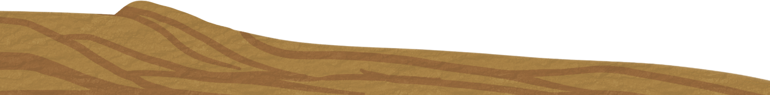
Sắp đến mùa đông rồi, mình và mẹ cần tìm thật nhiều hạt kê để dự trữ, các bạn giúp mình nhé!

Slide 6




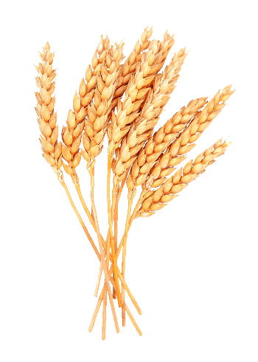



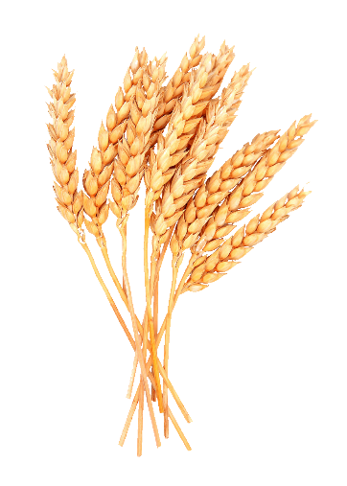

1. Số lớn nhất trong các số sau: 6,375; 6,573; 6,753; 6,735.
A
B
6,753
6,375
C
D
6,573
6,735

Slide 7
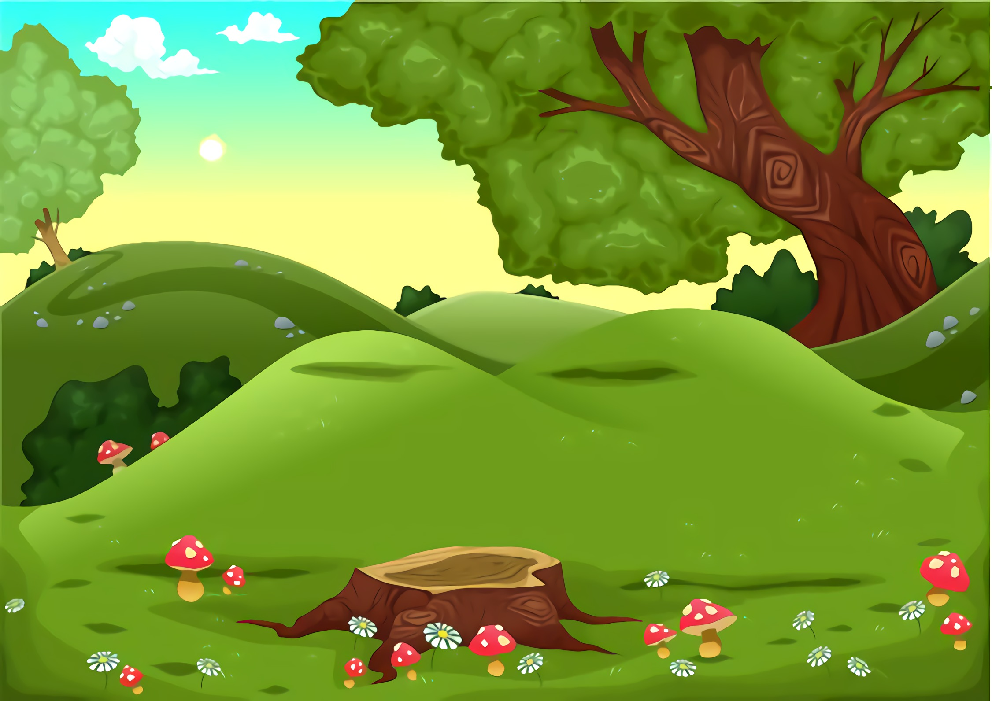






Đúng rồi!
+1

Slide 8


Sai mất rồi!!!

Slide 9





2. Số bé nhất trong các số sau:
6,375; 6,573; 6,753; 6,735.
A
B
6,573
6,735
C
D
6,753
6,375

Slide 10
Sai mất rồi!!!

Slide 11
Đúng rồi!
+1

Slide 12

Mình đã lạc mẹ rồi! Các bạn hãy giúp mình đi tìm mẹ nhé!
A! Mẹ của mình đâu rồi?

Slide 13


Em chào anh Cáo!
Anh có thấy mẹ em bay qua không ạ?
Em hãy làm giúp anh bài tập này, anh sẽ chỉ đường cho em nhé!

Slide 14

Bài 1: > < =
84,2 …... 84,19
47,5 …... 47,500
6,843 …... 6,85
90,6 …. . 89,6

Slide 15

Bài 1: > < =
Vì sao em ra được kết quả như thế?
84,2 > 84,19 vì phần nguyên bằng nhau, hàng phần mười: 2 > 1.
>
84,2 …... 84,19

Slide 16
Bài 1: > < =
6,843 < 6,85 vì phần nguyên bằng nhau, hàng phần mười bằng nhau, hàng phần trăm: 4 < 5.
Vì sao em ra được kết quả như thế?
6,843 …... 6,85
<

Slide 17
Bài 1: > < =
47,5 = 47,500 vì khi viết thêm các chữ số 0 vào tận cùng bên phải phần thập phân của một số thập phân thì số đó không thay đổi.
Vì sao em ra được kết quả như thế?
=
47,5 …... 47,500

Slide 18
Bài 1: > < =
Vì sao em ra được kết quả như thế?
90,6 > 89,6 vì phần nguyên 90 > 89.
>
90,6 …. . 89,6

Slide 19
Cảm ơn em đã giúp anh làm bài, em hãy bay về phía nhà bác Cú Mèo để tìm mẹ nhé!
Em cảm ơn anh ạ?

Slide 20

Con hãy làm bài tập này giúp ta, ta sẽ chỉ đường cho con!
Con chào bác Cú Mèo, bác có thấy mẹ con bay qua đây không ạ?

Slide 21
Bài 2: Viết các số sau theo thứ tự từ bé đến lớn:
5,7;
6,02;
4,23;
4,32;
5,3;
4,23;
4,32;
5,3;
5,7;
6,02

Slide 22

Chúc mừng con đã làm được bài tập, con hãy bay vào khu rừng Nấm để tìm mẹ nhé!
Con cảm ơn bác ạ!

Slide 23


Mẹ em có để lại chỉ dẫn để em tìm, em hãy làm bài sau để nhận chỉ dẫn em nhé!
Em chào anh Sóc, anh có thấy mẹ không ạ?

Slide 24

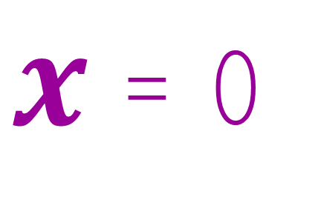
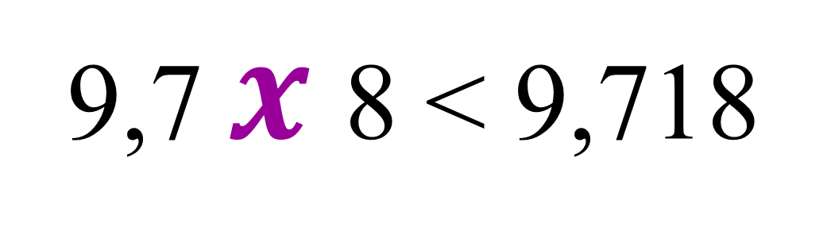
Câu 3: Tìm chữ số $x,$ biết:
Phần nguyên và hàng phần mười của hai số bằng nhau, để 9,7x8 < 9,718 thì x<1.
Vậy x = 0.
Em hãy nêu cách làm nhé!
9,7$x$8 < 9,718
$x$= 0

Slide 25
Em hãy tìm x, biết:
9,7x8 < 9,758
x = 0; 1; 2; 3; 4.

Slide 26
Chúc mừng em đã trả lời đúng! Em hãy đi về phía nhà Nhím để gặp mẹ của mình nhé!
Em cảm ơn anh! Em đi nhé!

Slide 27

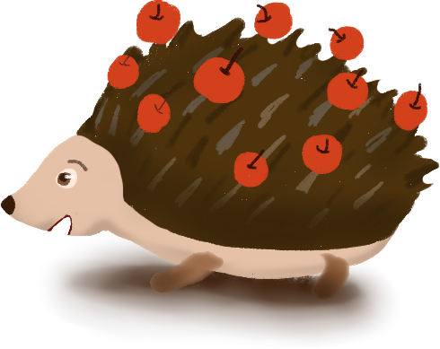
Mẹ em có để lại 1 bài tập, em giải xong sẽ tìm được mẹ em nhé!
Ô kìa, Sẻ con à! Em đang tìm mẹ phải không?
Dạ! Anh có thấy mẹ em không ạ?

Slide 28
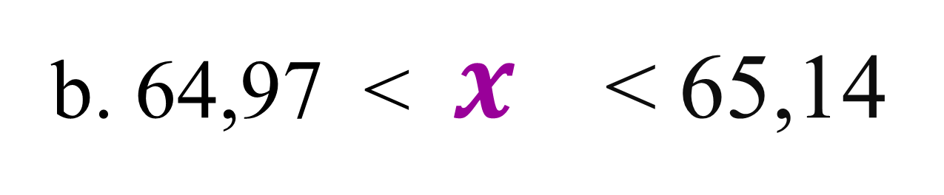
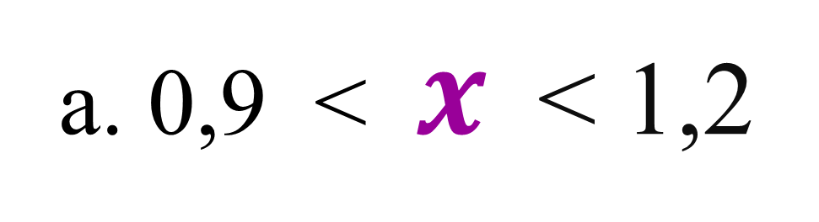

Câu 4: Tìm số tự nhiên $x$, biết:
a. 0,9 < $x$ < 1,2
b. 64,97 < $x$ < 65,14

Slide 29
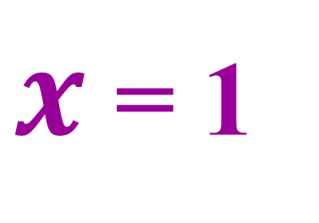

Vì sao vậy em?
Câu 4: Tìm số tự nhiên $x ,$ biết:
Vì
0,9 < 1 < 1,2.
a. 0,9 < $x$ < 1,2
,0
$x$= 1

Slide 30
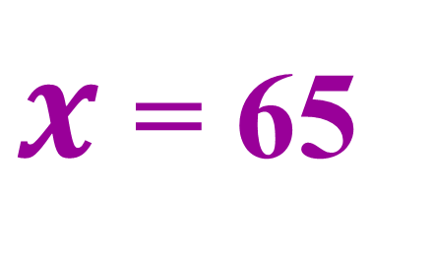
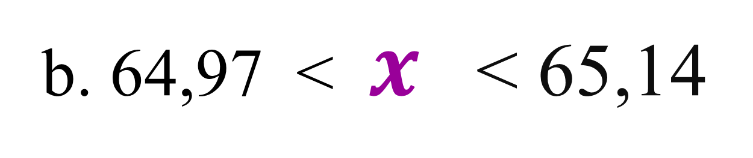
Vì
64,97 < 65 < 65,14.
Câu 4: Tìm số tự nhiên $x$, biết:
Vì sao vậy em?
b. 64,97 < $x$ < 65,14
,0
$x$= 65

Slide 31
Chúc mừng em, em hãy bay về khu rừng mẹ em đang chờ ở đó nhé!
Dạ! Em cảm ơn anh!

Slide 32





Chào mừng con quay về!

Slide 33
Tạm biệt và hẹn gặp lại!

